Slide 1
Reinforcement learning
Proximal Policy Optimization
otus.ru

Slide 2


Проверить, идет ли запись
Меня хорошо видно
&& слышно?
Ставим “+”, если все хорошо “-”, если есть проблемы

Slide 3










Правила вебинара
Условные
обозначения
Активно
участвуем
Индивидуально
Off-topic обсуждаем
в учебной группе
Время, необходимое
на активность
Пишем в чат
Задаем вопрос
в чат
Говорим голосом
Документ
Вопросы вижу в чате,
могу ответить не сразу
Ответьте себе или
задайте вопрос

Slide 4

Reinforcement learning Proximal Policy Optimization
Тема вебинара
Игорь Стурейко
Руководитель курсов: Reinforcement Learning, ML Professional, ML Basic, MLOps, FinML
Teamlead, главный инженер проекта,
Физический факультет МГУ, PhD теоретическая физика
Опыт:
Более 15 лет занимался прикладной математикой и мат моделированием
(Data Scientist) (Python, С++) в НИИ ПАО Газпром
@stureiko (TG)
LinkedIn: igor-stureiko
@rl_fintech (Мой канал посвященный финансовым моделям)

Slide 5

Карта курса
Введение
в Reinforcement Learning
HomeTask
Deep Reinforcement Learning
Advanced Reinforcement Learning
HomeTask
HomeTask
HomeTask
Reinforcement Learning в реальных задачах
Проектная работа

Slide 6
Программа курса
Deep Reinforcement Learning
Введение в Deep Reinforcement Learning
Deep Q-Network (DQN) алгоритм
HomeTask
Policy Gradient (PG) алгоритм
Actor-Critic алгоритм
HomeTask
TRPO -> PPO
DDPG -> TD3 -> LSTM-TD3

Slide 7
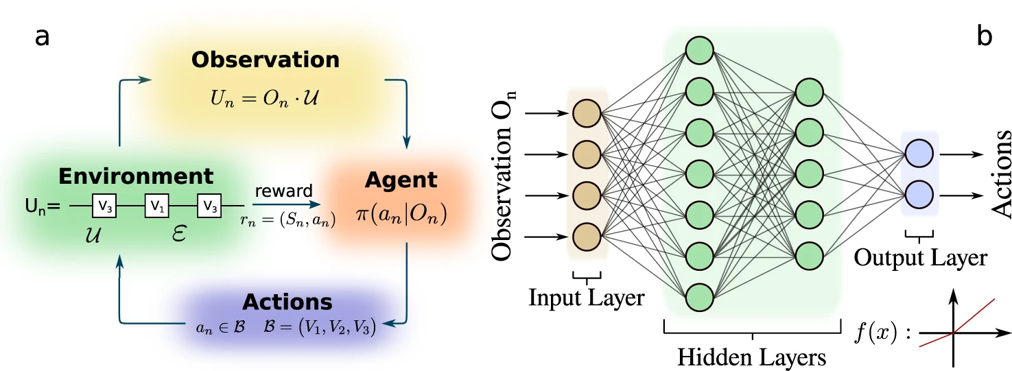
Маршрут вебинара
Знакомство
Постановка задачи
Policy Gradient (PG)
Natural Policy Gradient (NPG)
Trust Region Policy Optimization (TRPO)
Proximal Policy Optimization (PPO)
Алгоритм PPO

Slide 8
Цели вебинара
К концу занятия вы сможете
1. | Понимать пути улучшения алгоритма Policy Gradient
2. | Понять сложности прямого вычисления расстояния Куллбека-Лейбнера
3. | Понять схему алгоритма Trust Region Policy Optimization (TRPO)
4. | Понять схему алгоритма Proximal Policy Optimization (PPO)
5. | Реализовать алгоритм Proximal Policy Optimization в коде на Python
6. | Сравнить собственную реализацию с работой фреймворка StableBaselain3

Slide 9
Смысл
Зачем вам это уметь
1. | Программировать задачи обучения с подкреплением для окружений большой размерности и непрерывного пространства действий
2. | Понимать работу алгоритма РРО и использовать его в своих проектах

Slide 10
Алгоритм PPO PG -> NPG -> TRPO -> PPO

Slide 11
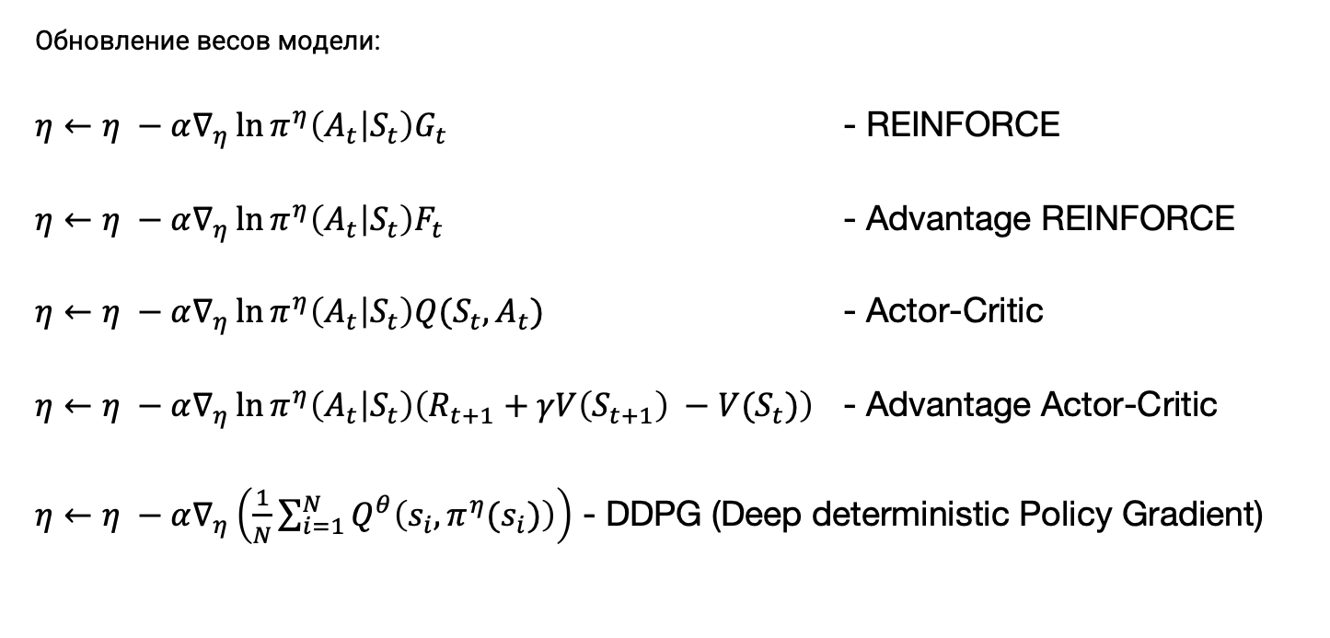
Модели
Обновление весов модели:
$η←η −α∇_{η}\ln{π^{η}\left(A_{t} | S_{t}\right)G_{t}}$ - REINFORCE
$η←η −α∇_{η}\ln{π^{η}\left(A_{t} | S_{t}\right)F_{t}}$ - Advantage REINFORCE
$η←η −α∇_{η}\ln{π^{η}\left(A_{t} | S_{t}\right)Q(S_{t}, A_{t})}$ - Actor-Critic
$η←η −α∇_{η}\ln{π^{η}\left(A_{t} | S_{t}\right)\left(R_{t+1}+γV\left(S_{t+1}\right) −V(S_{t})\right)}$ - Advantage Actor-Critic
$η←η −α∇_{η}\left(\frac{1}{N}\sum_{i=1}^{N}{Q^{θ}\left(s_{i}, π^{η}(s_{i})\right)}\right)$ - DDPG (Deep deterministic Policy Gradient)

Slide 12
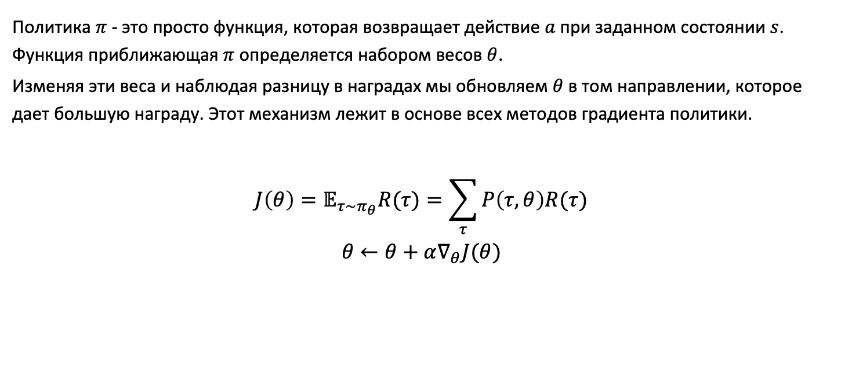
Policy Gradient (PG)
Политика $π$ - это просто функция, которая возвращает действие $a$ при заданном состоянии $s$. Функция приближающая $π$ определяется набором весов $θ$.
Изменяя эти веса и наблюдая разницу в наградах мы обновляем $θ$ в том направлении, которое дает большую награду. Этот механизм лежит в основе всех методов градиента политики.
$$J\left(θ\right)=𝔼_{τ\sim π_{θ}}R(τ)=\sum_{τ}{P\left(τ,θ\right)R(τ)}$$
$$θ←θ+α∇_{θ}J(θ)$$

Slide 13
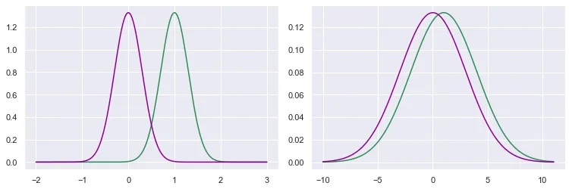
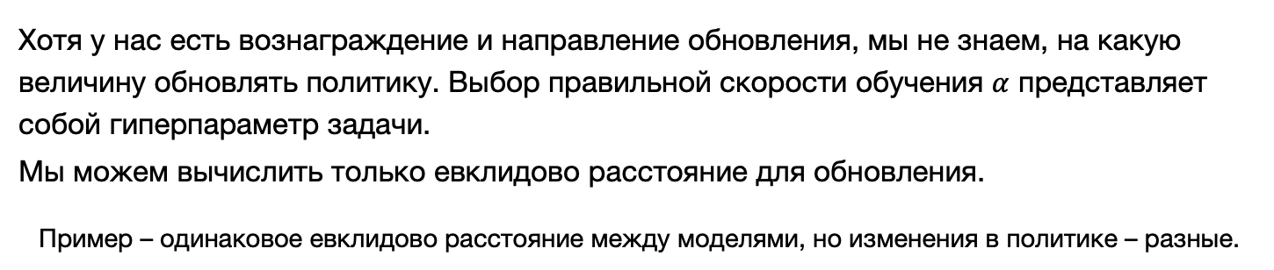
Policy Gradient (PG) - проблемы
Хотя у нас есть вознаграждение и направление обновления, мы не знаем, на какую величину обновлять политику. Выбор правильной скорости обучения $α$ представляет собой гиперпараметр задачи.
Мы можем вычислить только евклидово расстояние для обновления.
Пример – одинаковое евклидово расстояние между моделями, но изменения в политике – разные.

Slide 14
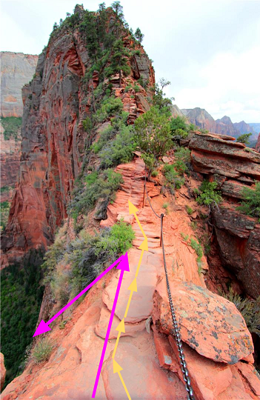
Шаг изменения политики
Движение на одинаковую величину по горизонтали может привести к кардинальному изменению. Если рельеф воспринимать как функцию политики, то необходимо оценивать насколько изменится политика, т.е фактически вычислять все возможные изменения политики и после этого делать шаг.
Фактически нам нужно двигаться следуя за максимумом функции политики. Это достигается методами оптимизации второго порядка.

Slide 15
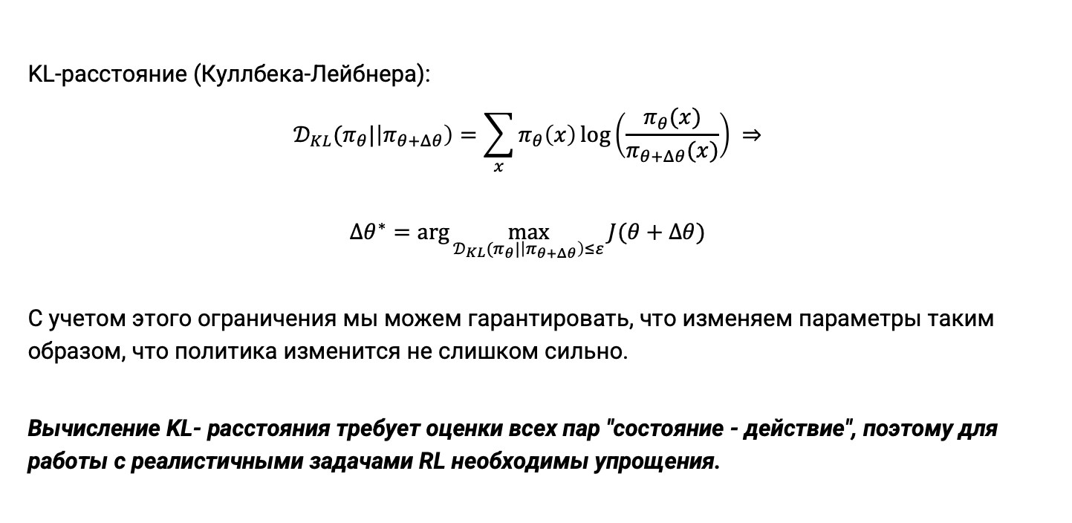
Natural Policy Gradient (NPG)
KL-расстояние (Куллбека-Лейбнера):
$$𝒟_{KL}(π_{θ}|\left|π_{θ+Δθ}\right)=\sum_{x}{π_{θ}\left(x\right)\log\left(\frac{π_{θ}(x)}{π_{θ+Δθ}(x)}\right) }⇒$$
$$Δθ^{∗}=\arg{\max_{𝒟_{KL}(π_{θ}|\left|π_{θ+Δθ}\right)≤ε}{J(θ+Δθ)}}$$
С учетом этого ограничения мы можем гарантировать, что изменяем параметры таким образом, что политика изменится не слишком сильно.
Вычисление KL- расстояния требует оценки всех пар "состояние - действие", поэтому для работы с реалистичными задачами RL необходимы упрощения.

Slide 16
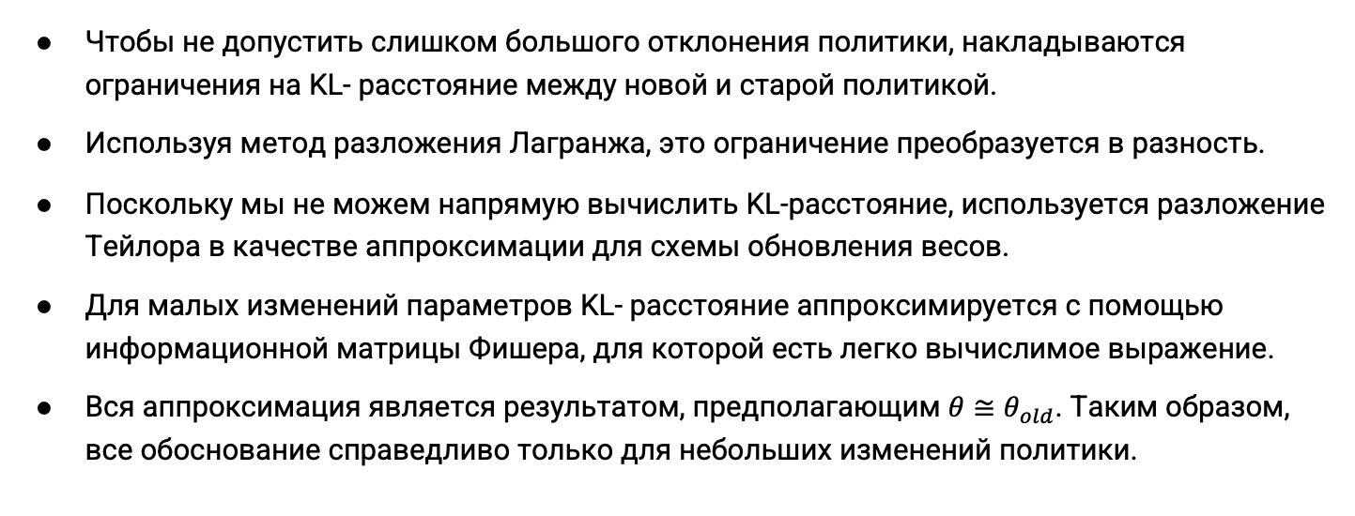
Natural Policy Gradient (NPG) - ограничения
Чтобы не допустить слишком большого отклонения политики, накладываются ограничения на KL- расстояние между новой и старой политикой.
Используя метод разложения Лагранжа, это ограничение преобразуется в разность.
Поскольку мы не можем напрямую вычислить KL-расстояние, используется разложение Тейлора в качестве аппроксимации для схемы обновления весов.
Для малых изменений параметров KL- расстояние аппроксимируется с помощью информационной матрицы Фишера, для которой есть легко вычислимое выражение.
Вся аппроксимация является результатом, предполагающим $θ≅θ_{old}$. Таким образом, все обоснование справедливо только для небольших изменений политики.

Slide 17
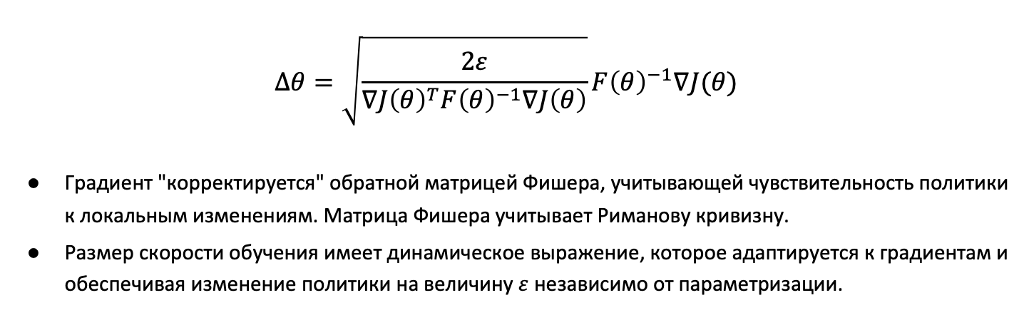
Natural Policy Gradient (NPG)
$$Δθ=\sqrt{\frac{2ε}{∇J{\left(θ\right)}^{T}F{\left(θ\right)}^{−1}∇J\left(θ\right)}}F{\left(θ\right)}^{−1}∇J(θ)$$
Градиент "корректируется" обратной матрицей Фишера, учитывающей чувствительность политики к локальным изменениям. Матрица Фишера учитывает Риманову кривизну.
Размер скорости обучения имеет динамическое выражение, которое адаптируется к градиентам и обеспечивая изменение политики на величину $ε$ независимо от параметризации.

Slide 18
Natural Policy Gradient (NPG) - проблемы
Разложение Тейлора дает локальную аппроксимацию до второго порядка. В связи с этим оцениваемый гессиан может не быть положительно определенным. На практике естественные градиентные методы являются численно хрупкими и не всегда дают стабильные результаты.
Информационная матрица Фишера занимает пространство |θ|⋅|θ|. Рассмотрим нейронную сеть со 100 000 параметрами – можно ожидать, что 10-миллиардная матрица на ноутбуке не вычислится. Кроме того, вычисление обратной матрицы – операция сложности O(N³), что довольно сложно для реальных задач. Таким образом, для глубоких методов RL NPG обычно выходят за пределы как памяти, так и вычислительных возможностей.
NPG не проверяет, действительно ли обновление весов дает улучшение политики, а дает оценку новой политики и направление изменения весов.

Slide 19
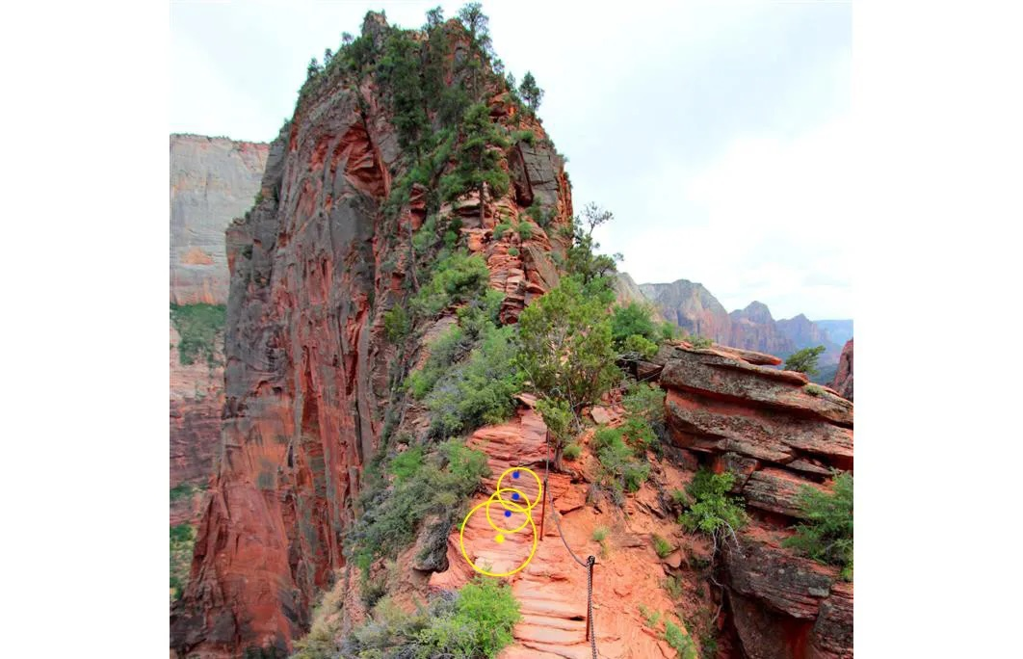
Trust Region Policy Optimization (TRPO)
На каждом шаге мы оцениваем область «незначительного» изменения политики и для каждой области вычисляем оптимальное изменение политики.
Для вычисления области «незначительного» изменения политики нам все равно нужно вычислить расстояние Куллбека-Лейбнера, т.е. вычислять матрицу Фишера.
НО нам уже не нужно вычислять обратную к ней!

Slide 20
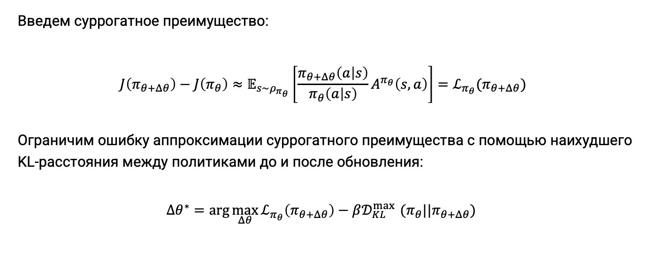
Trust Region Policy Optimization (TRPO)
Введем суррогатное преимущество:
$$J\left(π_{θ+Δθ}\right)−J\left(π_{θ}\right)≈𝔼_{s\sim ρ_{π_{θ}}}\left[\frac{π_{θ+Δθ}\left(a | s\right)}{π_{θ}\left(a | s\right)}A^{π_{θ}}\left(s, a\right)\right]=ℒ_{π_{θ}}(π_{θ+Δθ})$$
Ограничим ошибку аппроксимации суррогатного преимущества с помощью наихудшего KL-расстояния между политиками до и после обновления:
$$Δθ^{∗}=\arg{\max_{Δθ}{ℒ_{π_{θ}}\left(π_{θ+Δθ}\right)−β𝒟_{KL}^{\max{ }}(π_{θ}||π_{θ+Δθ}) }}$$

Slide 21
Trust Region Policy Optimization (TRPO) - проблемы
TRPO все равно не справляется с большими матрицами Фишера, даже если их не нужно инвертировать.
Оптимизация второго порядка выполняется медленно - практическая реализация TRPO основана на ограничениях и требует вычисления матрицы Фишера.
Мы не можем воспользоваться преимуществами стохастических градиентных оптимизаторов (первого порядка), таких как ADAM.
TRPO достаточно трудно объяснить, реализовать и отладить. Когда обучение не дает желаемых результатов, бывает сложно определить в чем проблема.

Slide 22
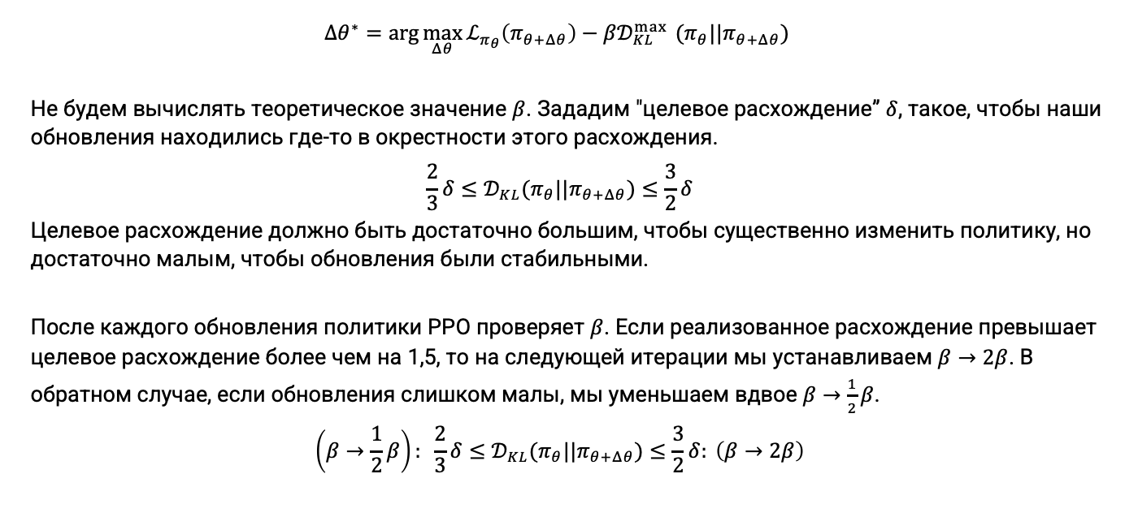
Proximal Policy Optimization (PPO)
$$Δθ^{∗}=\arg{\max_{Δθ}{ℒ_{π_{θ}}\left(π_{θ+Δθ}\right)−β𝒟_{KL}^{\max{ }}(π_{θ}||π_{θ+Δθ}) }}$$
Не будем вычислять теоретическое значение $β$. Зададим "целевое расхождение” $δ$, такое, чтобы наши обновления находились где-то в окрестности этого расхождения.
$$\frac{2}{3}δ≤𝒟_{KL}(π_{θ}||π_{θ+Δθ})≤\frac{3}{2}δ$$
Целевое расхождение должно быть достаточно большим, чтобы существенно изменить политику, но достаточно малым, чтобы обновления были стабильными.
После каждого обновления политики PPO проверяет $β$. Если реализованное расхождение превышает целевое расхождение более чем на 1,5, то на следующей итерации мы устанавливаем $β→2β$. В обратном случае, если обновления слишком малы, мы уменьшаем вдвое $β→\frac{1}{2}β$.
$$\left(β→\frac{1}{2}β\right): \frac{2}{3}δ≤𝒟_{KL}(π_{θ}||π_{θ+Δθ})≤\frac{3}{2}δ: \left(β→2β\right)$$

Slide 23
Практика

Slide 24
Практика
1. | Реализовать алгоритм PPO
2. | Посмотреть на применение алгоритма PPO из фреймворка StableBaseline3

Slide 25
Список материалов для изучения
PPO algorithm
PPO from scratch with PyTorch
Reinforcement Learning frameworks
Список ресурсов
Лю Ю. (Х.) Обучение с подкреплением на PyTorch: сборник рецептов / пер. с англ. А. А. Слинкина. – М.: ДМК Пресс, 2020. – 282 с.
Недостатки/неудачи обучения с подкреплением
Обзор алгоритмов и их недостатков
Особенности основных алгоритмов
Эволюционные стратегии в RL

Slide 26

Вопросы?
Ставим “+”,
если вопросы есть
Ставим “–”,
если вопросов нет

Slide 27
Рефлексия

Slide 28
Цели вебинара
1. | Понимать пути улучшения алгоритма Policy Gradient
2. | Понять сложности прямого вычисления расстояния Куллбека-Лейбнера
3. | Понять схему алгоритма Trust Region Policy Optimization (TRPO)
4. | Понять схему алгоритма Proximal Policy Optimization (PPO)
5. | Реализовать алгоритм Proximal Policy Optimization в коде на Python
6. | Сравнить собственную реализацию с работой фреймворка StableBaselain3

Slide 29
Заполните, пожалуйста,
опрос о занятии
по ссылке в чате

Slide 30
Cледующие вебинары
Спасибо за внимание!
DDPG -> TD3 -> LSTM-TD3
Игорь Стурейко
Руководитель курсов: Reinforcement Learning, ML Professional, ML Basic, MLOps, FinML
Teamlead, главный инженер проекта,
Физический факультет МГУ, PhD теоретическая физика
Опыт:
Более 15 лет занимался прикладной математикой и мат моделированием
(Data Scientist) (Python, С++) в НИИ ПАО Газпром
@stureiko (TG)
LinkedIn: igor-stureiko
@rl_fintech (Мой канал посвященный финансовым моделям)

